Slide 1
Aplikacja FitClub
Wykonali: Piotr Jadczak, Maciej Bażak

Slide 2
Wykorzystane technologie
Cel aplikacji
Aplikacja partnerska dla klubów fitness/siłowni/obiektów sportowych za pomocą której użytkownicy mogliby zapisywać się na zajęcia/atrakcje oferowane przez te podmioty.
Backend: Java, Spring Boot Framework with Thymeleaf
Frontend: HTML5, CSS, Javascript
SCRUM: Jira

Slide 3
Aspekt badawyczy
Praktyczne wykorzystanie metody zarządzanie projektem SCRUM. Szczegółowe planowanie i rejestrowanie sprintów, przydział tasków, notatki z regularnych spotkań o postępach w realizacji projektów, backlogi).
Co osiągneliśmy
+ podział projektu na 7 sprintów (do 2 tyg)
+ przypisywanie zadań dla każdej osoby do wykonania w czasie sprintu
+ backlog składający się z wykonanych 59 zadań
- brak oszacowanie czasowego/trudności dla zadań
- brak notatek ze spotkań (grupa po miesiącu zmniejszyła się do 2 osób)

Slide 5
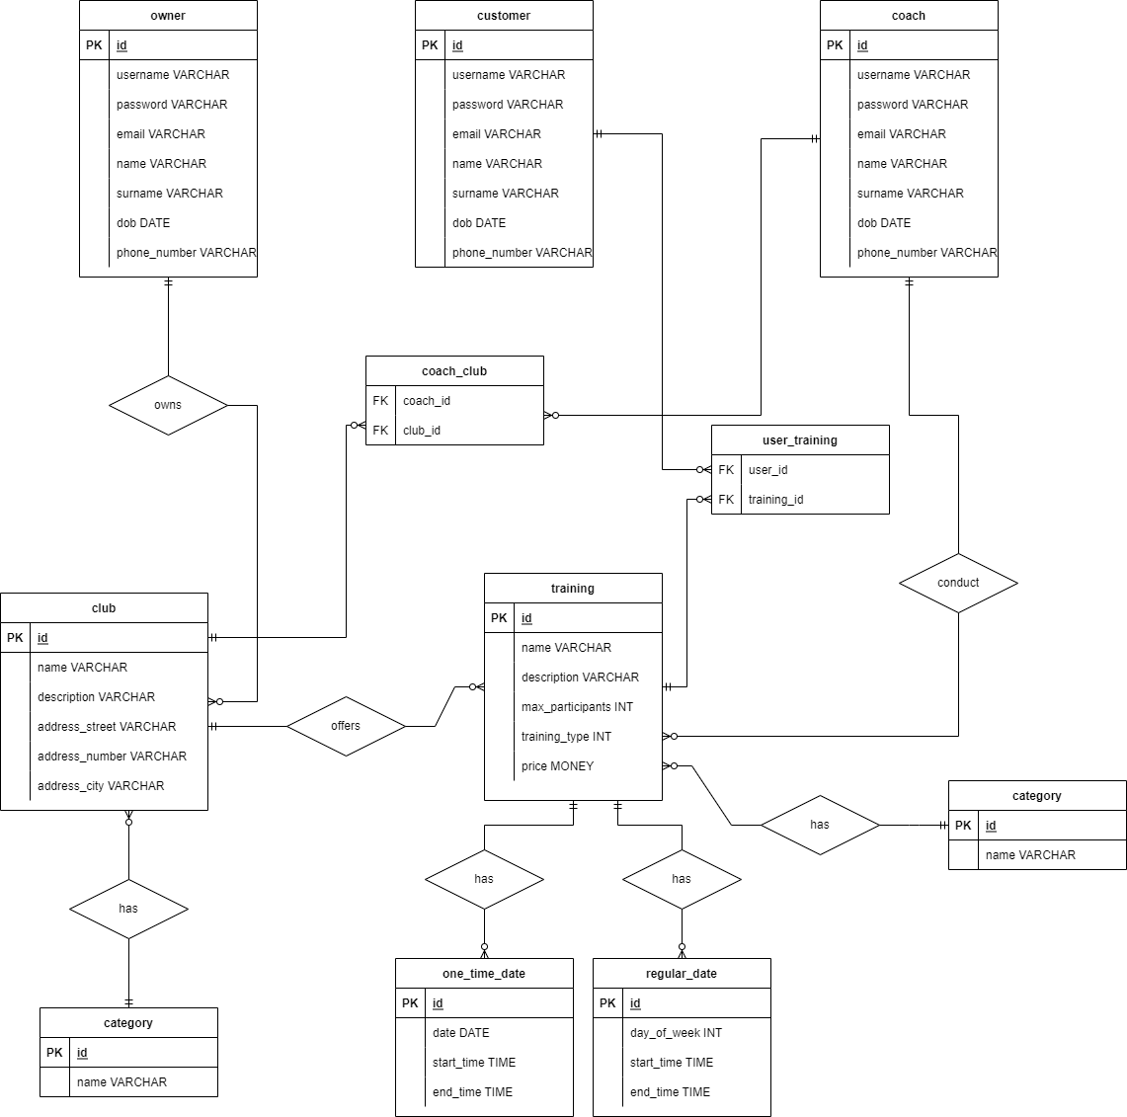
Schemat bazy danych

Slide 6
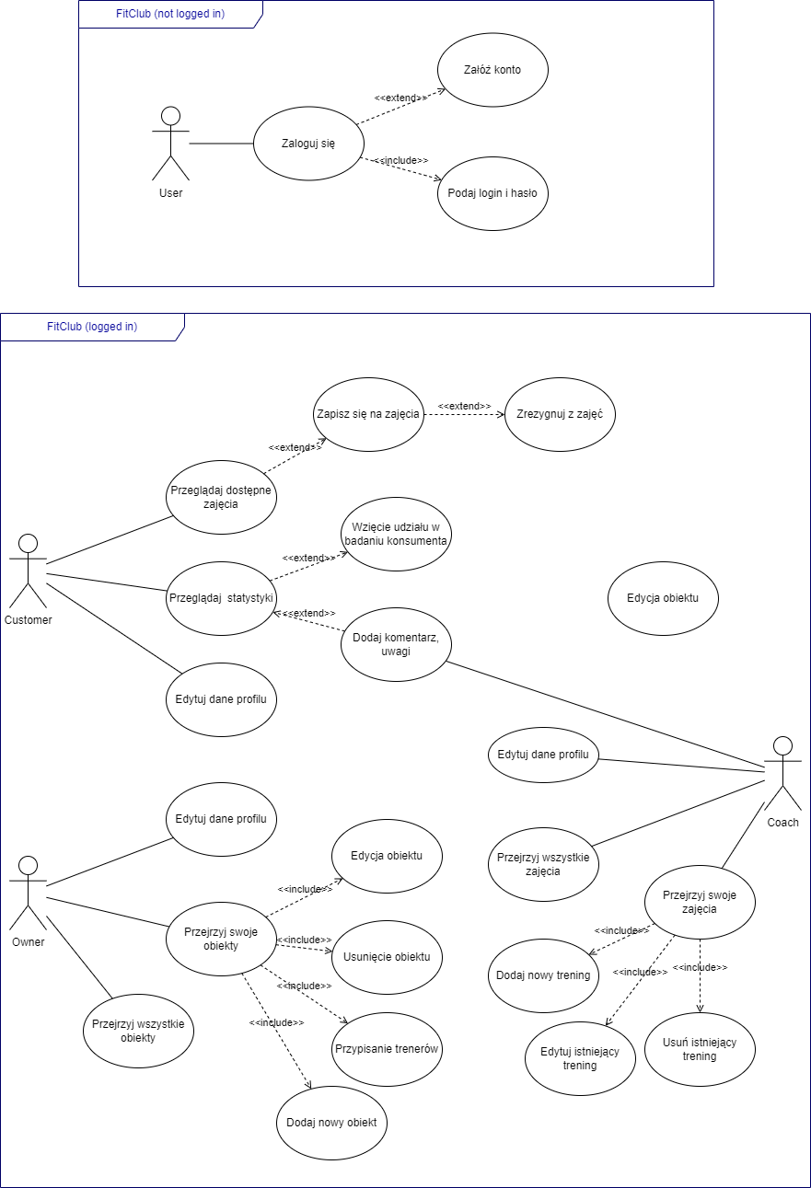
Diagram przypadków użycia

